Slide 1

Statistické metody v biologii a medicíně II

Slide 2
Opakování
deskriptivní statistika
  prezentace dat
statistická indukce
  závěry o populacích na základě vzorků
statistická inference (odhad)
  testování hypotéz

Slide 3

Opakování – druhy dat
Spojitá (vždy kvantitativní) – parametr může teoreticky nabýt jakékoliv hodnoty v určitém intervalu (např. koncentrace glukózy: 0-∞; ejekční frakce: 0-100%)
  Poměrová vs. intervalová data – lze definovat rozdíl, ale ne poměr mezi dvěma hodnotami (např. IQ)
Kategoriální (diskrétní – obvykle kvalitativní) – parametr může nabývat pouze určených hodnot (např. krevní skupina: 0, A, B, AB; pohlaví: muž, žena; choroba je/není přítomna)
  Ordinální data – jsou kategoriálního charakteru, ale kvantitativní (lze je seřadit – např. stupeň srdečního selhání – NYHA I-IV)
  Diskrétní data – lze je seřadit a tvoří lineárně rostoucí řadu (mezi jednotlivými kategoriemi jsou stejné rozestupy – např. počet dětí v rodině: 0,1,2…) – často se testují jako spojitá data
  Binární data – pouze dvě možnosti (zdravý/nemocný)

Slide 4
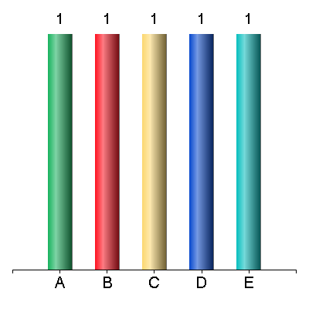
Stupeň dosaženého vzdělání představuje data...
Ordinální
Intervalová
Binární
Spojitá
Kvalitativní

Slide 5
Formulace statistických hypotéz
Výzkumná hypotéza (např. léčivo A má lepší efekt než léčivo B, krevní tlak při zavedené léčbě klesá, existuje vztah mezi pohlavím a tělesnou výškou atd…) – lze formulovat jak pro experiment, tak i v rámci pozorování
Statistické testování výzkumné hypotézy – vpodstatě důkaz sporem
Pro účely testování definujeme nulovou hypotézu H₀ (tj. např. mezi skupinami není rozdíl v průměrech, není rozdíl v rozptylech, mezi dvěma parametry není vztah, parametr se v čase nemění…resp. rozdíly jsou dány náhodou)
Tuto nulovou hypotézu se snažíme vyvrátit (resp. prokázat, že je vysoce nepravděpodobná)
V případě neplatnosti nulové hypotézy platí její negace – alternativní hypotéza H_{A}
Výsledek testu hypotéz tedy zní:
      A) nezamítnutí nulové hypotézy (na určité hladině statistické významnosti α)
      B) zamítnutí nulové hypotézy ve prospěch alternativní

Slide 6
Chyby v testování hypotéz
Pravděpodobnost chyby I. typu (α) – také hladina statistické významnosti
α se definuje již před testováním – v biomedicíně je zvykem obvykle 0,05 (tj. pokud je H₀ zamítnuta, pak si můžeme být na 95% jisti, že skutečně neplatí a pozorovaný rozdíl/vztah je skutečný)
1-β – také síla testu
Statistická významnost p – pravděpodobnost, že jsme pozorovaný výsledek získali při platnosti nulové hypotézy
Je-li p < α, zamítáme na dané hladině významnosti nulovou hypotézu a platí tedy hypotéza alternativní
Říkáme, že rozdíl (efekt) je statisticky signifikantní (což samozřejmě nemusí znamenat, že je signifikantní – významný – i prakticky)
 | Skutečná povaha nulové hypotézy
Statistické rozhodnutí | H₀ platí | H₀ neplatí
Zamítnutí H₀ | chyba I. typu (α) | Správně (1-β)
Potvrzení H₀ | Správně (1-α) | chyba II. typu (β)

Slide 7
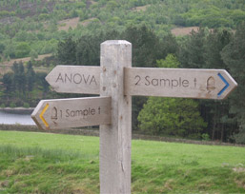
Statistické testy
Pro různé druhy statistických hypotéz používáme různé statistické testy
Použití jednotlivých testů se řídí:
    počtem srovnávaných skupin
    charakterem dat (kategoriální vs. spojitá)
    rozložením dat
    vzájemnou závislostí dat

Slide 8
Síla testu...
Je vyjádřením jeho praktické (ne statistické) významnosti
Roste se zvětšující se variabilitou dat
Udává schopnost testu oprávněně zamítnout nulovou hypotézu
Se značí písmenem p
Je pravděpodobnost, že při zamítnutí nulové hypotézy bude platit hypotéza alternativní

Slide 9
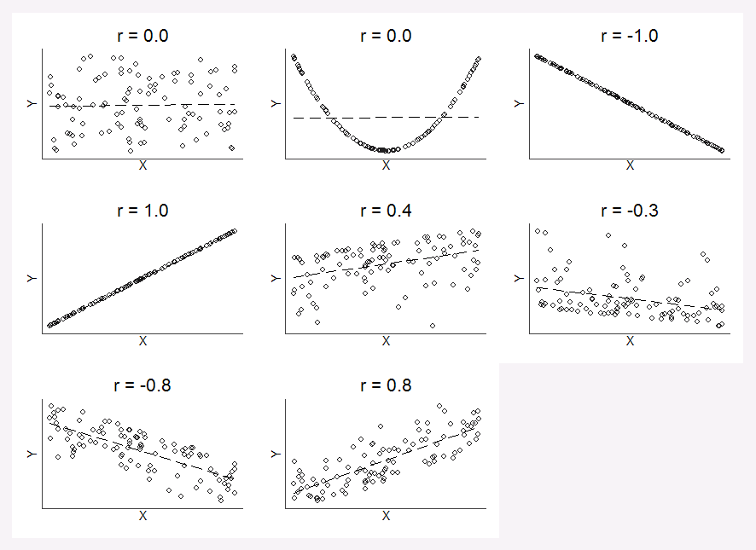
Vzájemné vztahy parametrů u jednoho výběru
Vztah dvou spojitých proměnných – korelace
Vyjádřením je korelační koeficient (r)
r obecně vyjadřuje míru závislosti obou proměnných
Může dosahovat hodnot od -1 do 1, kde 0 značí žádnou závislost, 1 značí 100% kladnou závislost (s jedním faktorem stoupá druhý) a -1 naprostou zápornou závislost
Pozor –
některé nelineární vztahy se do korelačního koeficientu nemusí promítnout!
Vztahy kategoriálních proměnných – viz srovnávání více výběrů (jednotlivé výběry jsou vpodstatě kategoriálními proměnnými definovány)

Slide 10
Příklady korelačních koeficientů
Pearsonův koeficient (parametrický) – hodnotí lineární závislost mezi proměnnými
  Hlavní podmínkou je přibližně normální rozložení dat
Spearmanův koeficient (neparametrický) – hodnotí závislost v pořadí hodnot obou proměnných
Ani jeden z koeficientů ovšem neodhalí závislost např. u křivky ve tvaru U
Mimo korelačního koeficientu lze určit i odpovídající p-hodnotu (čili pravděpodobnost, že je pozorovaná korelace dána náhodou)

Slide 11
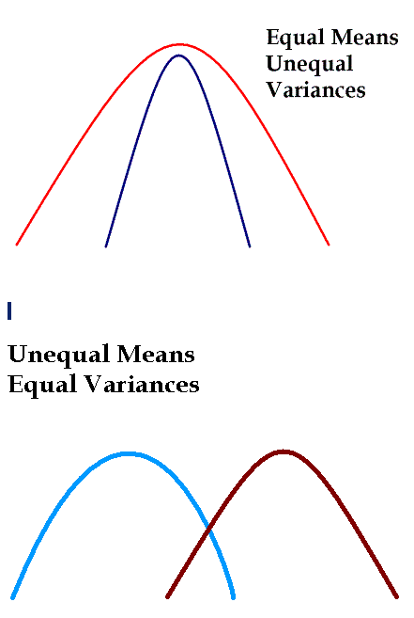
Porovnávání spojité proměnné u dvou a více výběrů
H₀ – mezi oběma výběry není rozdíl v hodnotě spojité proměnné (resp. je dán náhodou - např. koncentrace glykovaného hemoglobinu u léčených a neléčených diabetiků se neliší)
Obecně lze testovat shodu polohy (častěji, viz dále) nebo variability (např. F-test, Levenův test)

Slide 12
Parametrické vs. neparametrické testy
Parametrické
Neparametrické
Pracují s hodnotami
Mají vyšší sílu, ale pouze za splnění předpokladů (hl. normální rozložení dat v každém výběru)
Není-li rozložení dat normální, můžeme se pokusit je transformovat (normalizovat)
Pracují s pořadím hodnot
Síla je poněkud nižší (ovšem u velkých souborů se rozdíl stírá)
Jsou „robustnější“ – nejsou na rozložení dat tolik závislé
Lze je použít i u diskrétních dat
Normalitu je možno testovat testy normality (např. Kolmogorov-Smirnov, Shapiro-Wilks – porovnávají skutečné rozložení s normálním) a „okometrickým“ zhodnocením, zda histogramy odpovídají Gaussově křivce, u malých souborů vhodnější normal probability plot

Slide 13
Párové vs. nepárové testy
Párové
Nepárové
Používané tehdy, když každé hodnotě z výběru A můžeme přiřadit hodnotu z výběru B, která se liší právě jen příslušností k výběru (např. platy v nemocnici: ředitel A – ředitel B; primář A – primář B… až uklízečka A – uklízečka B)
Nejčastěji pro vývoj souboru v čase (hmotnost pacientů teď a po 5 letech: pacient XY teď je stejná osoba jako po 5 letech, stejně jako další pacienti – výběry se liší pouze časovým údajem)
Hodnotí rozdíly mezi oběma výběry (nebo jejich pořadí)
Používané u na sobě nezávislých skupin (mohou být i různě velké)
Porovnávají skutečné hodnoty proměnných (nebo jejich pořadí) mezi skupinami
O párovém či nepárovém designu je třeba rozhodnout už před začátkem studie (párování je organizačně náročné, ale párové testy mají vyšší sílu)

Slide 14
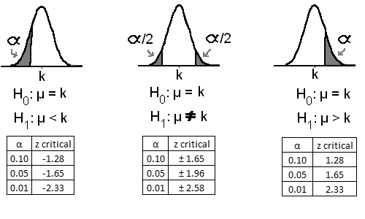
Jednostranné vs. oboustranné testy
Jednostranné
(one-tailed)
Oboustranné
(two-tailed)
H₀ je postavena asymetricky, např. léčivo A není lepší než léčivo B – ale už nás nezajímá, jestli je nebo není horší
Mají větší sílu
H₀ je symetrická: není rozdíl mezi léčivem A a léčivem B (tj. A není ani lepší, ani horší než B)
Odhalují tedy odchylky na obě strany
Obvykle vhodnější – a priori nevíme, jak pokus dopadne, a zajímají nás oba možné efekty

Slide 15
Příklady testů pro spojitá data – 2 výběry
Test | parametrický | neparametrický
Párový | Párový (závislý) t-test | Wilcoxonův párový test Znaménkový test
Nepárový | Nepárový (nezávislý) t-test | Mann-Whitneyův U-test * Kolmogorov-Smirnovův test
* má téměř stejnou sílu, jako t-test, ale předpokládá alespoň přibližně podobnou variabilitu obou výběrů (stejně jako t-test)

Slide 16
Příklady testů pro spojitá data – více výběrů
Test | parametrický | neparametrický
Párový | ANOVA (analýza rozptylu) pro opakovaná měření (RMANOVA) | Friedmanův test („ANOVA“)
Nepárový | Jednocestná ANOVA (a její varianty) | Kruskal-Wallisův test („ANOVA“)
Vyloučí-li ANOVA H₀, je třeba se ptát, mezi kterými konkrétními výběry je rozdíl – post hoc testy

Slide 17
Vyberte nejvhodnější test
V rámci studie dostávají pacienti nový lék proti epilepsii nebo placebo. Studie je randomizovaná (lék je náhodně losován). Zařazeni jsou pacienti, kteří mají nejméně jeden a nejvýše deset záchvatů za tři měsíce. Hodnoceným parametrem je počet epileptických záchvatů v prvním roce.
Párový t-test
Nepárový t-test
Mann-Whitney U-test
Znaménkový test
ANOVA pro opakovaná měření

Slide 18
Problém mnohonásobného srovnání
Provedeme-li více testů najednou, zvyšuje se pravděpodobnost, že některý z nich dá signifikantní výsledek pouze díky náhodě (tj. chyba I. typu – neoprávněné zamítnutí H₀) – problém zejm. při post hoc testech u ANOVA
Např. při deseti testech a α = 0,05 je pravděpodobnost, že při platnosti H₀ ani jeden test nedá signifikantní výsledek rovna (1-α)¹⁰ =60%, tj. ve 40% dojde k neoprávněnému zamítnutí H₀.
Proto různými korekcemi (Bonferroni, Benjamini-Hochberg…) hladinu α snižujeme (a tedy zpřísňujeme kritéria pro zamítnutí H₀).
Bonferroniho korekce: původní α se dělí počtem testů (nebo jsou p-hodnoty testů násobené počtem testů při nezměněné α).
  velmi „konzervativní“.

Slide 19
Post hoc testy u ANOVA
každý s každým („fotbalové zápasy“)
  Bonferroniho korekce α / [n (n – 1) / 2]
  Tukey, Scheffé (ANOVA)
  Dunn (Kruskal-Wallis)
  Neményi (Friedman)
s kontrolní skupinou
  Bonferroniho korekce α / (n – 1)
  A priori nás nezajímá srovnání dalších skupin mezi sebou
  Dunnett (ANOVA)
  Dunnett rank sum (neparametrické testy)

Slide 20
„Manuální“ korekce na mnohonásobné srovnání
Tam, kde neexistují standardizované post hoc testy jako součást statistického software
  např. genetické testy – parametr u řady kandidátních polymorfismů, srovnání kategoriálních dat u více skupin
Bonferroni: α se vydělí počtem testů (k)
Bonferroni-Holm: každý test má jinou α-hodnotu. U testu s nejmenší p-hodnotou je α(corr) rovna α/k, u druhého α/(k-1), u třetího α/(k-2) … až u posledního je rovna α
Benjamini-Hochberg (FDR): každý test má jinou α-hodnotu. U testu s nejmenší p-hodnotou je α(corr) rovna α/k, u druhého α/(k/2), u třetího α/(k/3) … až u posledního je rovna α
Narazíme-li na p > α(corr), jsou výsledky dalších testů statisticky nevýznamné

Slide 21
Kontingenční tabulky
Vztah dvou kategoriálních proměnných lze vyjádřit kontingenční tabulkou n × n resp. n × m (příklad pro tabulku 3 × 2)
Počet z Cislo | Skupina
Genotyp ADRB1 | control | TTC | Celkový součet
CC | 15 | 15 | 30
CG | 12 | 10 | 22
GG |  | 1 | 1
Celkový součet | 27 | 26 | 53

Slide 22
Testy pro kategoriální data
binární proměnná – kategoriální proměnná s pouze 2 hodnotami
  1/0, ano/ne, …
Někdy je výhodný převod větších tabulek na tabulku 2x2 [lze zejména u ordinálních dat – např. kategorie srdečního selhání NYHA I-IV lze převést na binární data jako lehké selhání (NYHA I+II) a těžké selhání (NYHA III+IV)]
Z kontingenční tabulky lze spočítat její pravděpodobnost při platnosti H₀ (tedy p-hodnotu) i velikost sledovaného efektu – v našem příkladu např. vztah mezi mutací a nemocí (ukazatele RR – relativní riziko; OR – poměr šancí)
U tabulek s binárními proměnnými lze využít i párový design (typicky zdraví a nemocní v čase)
Vždy je nutno předem určit, která proměnná je nezávislá a která závislá

Slide 23
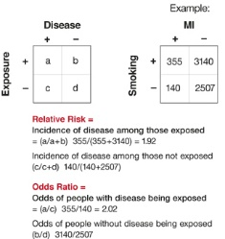
Relativní riziko a poměr šancí u tabulek 2x2
pravděpodobnost vs. šance
RR je vhodné pro prospektivní studie, u OR na designu nezáleží
Pokud je závislá (modelovaná) proměnná vždy stejná (např. nemoc v tabulce vlevo), jsou hodnoty RR (a/(a+b)) a OR (a/b) podobné u nízké incidence jevu a
RR je intuitivněji pochopitelné, OR je univerzálnější, oblíbené např. v logistické regresi
www.mdedge.com

Slide 24
Příklady testů pro kategoriální data
Test | Kontingenční tabulky 2x2 | Více kategorií/více měření ‡
Párový | McNemarův test | Cochranův Q test (více měření, binární data) Znaménkový test (dvě měření, ordinální data)
Nepárový | Chi-kvadrát (χ²) test * Fisher exact test | Chi-kvadrát (χ²) test * Cochran-Armitage test (tabulky 3x2, ordinální data)
* předpokládá jisté minimální četnosti v každém poli kontingenční tabulky
(cca n ≥ 5)
‡ při vyloučení H₀ nutno doplnit testy pro 2 x 2 tabulky s korekcí
při mnohonásobném srovnání

Slide 25
Příklad
Cílem studie bylo testování vztahu mezi krevní skupinou v AB0 systému (A, B, AB a 0) a přítomností akutních komplikací krevní transfúze. Kolik polí má příslušná kontingenční tabulka?
Ranking | Response | Votes
Correct Answer
1
2
3
4
Others

Slide 26
Příklad
V předchozím případě bylo při testování χ² testem zjištěno p < 0.05 a následovala série post hoc testů pro tabulky 2x2 „každý s každým“. V jednom z nich byl zjištěn vyšší výskyt komplikací u pacientů s krevní skupinou AB oproti skupině A, p = 0,05 (5 %). Jak se p-hodnota změní po Bonferroniho korekci (korigujeme zde p, ne α)? Výsledek uveďte v celých procentech (přirozené číslo), případně na ně zaokrouhlete.
Ranking | Response | Votes
Correct Answer
1
2
3
4
Others

Slide 27
Regresní modely
„Regrese k průměru“ (Galton) – ale metody již Friedrich Gauss
Cílem je odhadnout hodnotu modelované veličiny (závislá proměnná = regresand) pomocí jiných známých parametrů (faktorů = regresorů – kategoriální a spojité proměnné)
Lze odhadnout míru přispění jednotlivých faktorů samostatně (univariační modely) i společně ve vzájemné interakci (multivariační modely)
Předpoklad: faktory jsou nezávislé
Nejčastěji
  Lineární regrese (závislá proměnná je spojitá)
  Logistická regrese (závislá proměnná je binární)
  Coxova regrese (závislou proměnnou je přežití – endpoint a čas přežití)

Slide 28
Vyjádření příspěvku jednotlivých faktorů
Lineární regrese – regresní koeficient β (standardizovaný, nestandardizovaný) a 95% interval spolehlivosti (CI) – tj. odhad, kde je koeficient s 95% pravděpodobností
  Na rozdíl od korelace záleží na tom, která proměnná je závislá a která nezávislá
  Je-li regresor kategoriální, jedná se fakticky o ANOVu
Logistická regrese – OR a 95% interval spolehlivosti
Coxova regrese – poměr rizik (HR) a 95% interval spolehlivosti
Zahrnuje-li β ± 95% CI hodnotu 0, není příspěvek daného faktoru statisticky významný (tj. nelze rozhodnout, jestli výslednou hodnotu zvyšuje nebo snižuje)
U OR a HR platí totéž, zahrnuje-li 95% CI hodnotu 1 (pod 1 snižuje pravděpodobnost události, nad 1 zvyšuje)
95% CI tak můžou nahradit p-hodnotu
Je-li nezávislá proměnná kategoriální, je nutno jednu kategorii určit jako referenční a regresní koeficienty / OR / HR patří zvlášť každé další kategorii
Je-li nezávislá proměnná spojitá, odpovídá vždy β / OR / HR 1 jednotce (např. 1 roku věku – předpokládá se lineární efekt (jinak lepší kategorizace)

Slide 29
Vyberte správné tvrzení
V průřezové studii v populaci 700 hospitalizovaných pacientů mezi 80 – 90 lety byly u 40 % zjištěny známky kognitivní dysfunkce. Asociace s kandidátními rizikovými faktory (věk, hypertenze, diabetes) byla hodnocena univariační logistickou regresí. Přítomnost kognitivní dysfunkce byla postupně asociována s: věkem (pro každý další rok OR = 1.20; 95 % CI = 1.12 – 1.40), hypertenzí (OR 1.40; 95 % CI 1.20 – 1.78) i diabetem (OR 2.80; 95 % CI 2.00 – 6.40)
faktor věku není pro kognitivní dysfunkci statisticky významný
Pravděpodobnost vzniku kognitivní dysfunkce je dvakrát větší u diabetiků než u hypertoniků
Věk, diabetes i hypertenze jsou navzájem nezávislé rizikové faktory
P-hodnota je ve všech případech < 0.05
Lze usoudit na příčinnou souvislost mezi jednotlivými faktory a kognitivní dysfunkcí

Slide 30
Co s ordinálními daty?
Testy pro kategoriální data, ANOVA (ale: ignorujeme seřazení)
Neparametrické testy (je-li hodně kategorií)
Dichotomizace a testy pro binární data (v medicíně asi nejčastěji)
Speciální testy – Cochran-Armitage (typicky genetika), znaménkový test (ale: ignoruje hodnoty, kde nedošlo ke změně)

Slide 31
Analýza přežití
Četnost události (koncový bod, endpoint) obvykle klesá s klesajícím počtem účastníků studie („přeživší“)
Cenzorovaná data
  před koncem studie nedošlo k události
  ztraceni ze studie
  úmrtí z jiné příčiny
Kaplan-Meierovy křivky
Log rank test

Slide 32
Kaplan-Meierova křivka přežití

Slide 33
Testy přežití
log-rank test
Gehan-Wilcoxonův test

Slide 34
Vyberte správnou odpověď...
Do studie, zabývající se rizikem recidivy infarktu myokardu (endpoint), se přihlásili čtyři pacienti. V následujících letech postupně došlo k následujícímu vývoji: jeden pacient se odstěhoval do Argentiny a ztratil se tak ze studie, poté jeden dostal infarkt a příští měsíc zemřel při autonehodě, následně jeden zemřel na nádor plic a poslední se ve zdraví dožil konce studie. Poslední bod Kaplan-Meierovy křivky je na hodnotě:
66,6%
50%
33,3%
25%
0%

Slide 35
Shluková (clusterová) analýza
vícerozměrná analýza
měření vzdálenosti
řadící algoritmus
standardizace dat
k means clustering (předem známý počet clusterů)
hierarchický strom (dendrogram)

Slide 36
Vyberte správnou odpověď...
Na opuštěný ostrov se dostanou antropologové, kteří zde objeví neznámé lebky. Pomocí shlukové (clusterové) analýzy je budou chtít přiřadit k některé z okolních žijících populací. Vedle genetických markerů stanoví i kraniální index (v procentech, průměr = 85, sm. odch. = 10), faciální index (v procentech, průměr = 80, sm. odch. = 5) a objem mozkovny (v cm³, průměr = 1500, sm. odch. = 200). Co se stane, nebudou-li data před analýzou standardizována?
Nic, standardizace se používá pro přehlednost.
Objem mozkovny nebude z hlediska analýzy relevantní.
Clusterová analýza nebude technicky možná.
Zařazení do clusteru bude záviset především na objemu mozkovny.
Vzroste vzájemná korelace kraniálního a faciálního indexu.

